Slide 1
併購提案初稿 M&A PROPOSAL — DRAFT
收購 Vertiv (VRT) 之評估
Project Coolwater — 策略與財務買方視角
同業比較 · 先例交易 · DCF · 示意 LBO · 足球場估值區間
核心結論:VRT 為 AI 散熱龍頭,但現價已 price in 完美成長;內在/交易法公允值 $158–$245(DCF 低端 $100)vs 現價 $320,
控制溢價難以在基本面上 justify,且傳統 LBO 因規模/倍數不可行。
資料時點 2026 年 6 月 · 僅供內部討論,非投資建議

Slide 2
FRAMING & DISCLAIMER
框架假設與重要聲明
本提案的框架假設
• 視角:以「潛在收購方評估收購 VRT」為框架。DCF/Comps/先例交易為策略買方視角;示意 LBO 為財務買方(PE)視角。
• VRT 現況:市值 ~$122bn、企業價值 ~$124bn、FY26E EV/EBITDA ~40x(trailing ~51x)——估值已屬全球同業最高。
• 示意控制報價設為 $400/股(對現價 $320 之 +25% 溢價),用於示範交易與報酬數學。
重要聲明
• 本檔為初稿,所有財務數字為公開資訊與第三方彙整之估計值(現價、股數、淨負債、EBITDA、同業/交易倍數),正式提案前須以 FactSet/Bloomberg 與公司申報文件校正。
• 足球場圖中『52週區間』與『分析師目標價』為示意值;LBO 因 VRT 規模 ~$122bn 在實務上不可行,僅作報酬數學示範。
• 本資料不構成投資建議或要約。
Vertiv (VRT) 併購提案初稿 · 僅供內部討論 · 示意性,非投資建議
2

Slide 3
EXECUTIVE SUMMARY
執行摘要:策略誘人,但估值是硬傷
策略理由 ✓
估值缺口 ✗
LBO 不可行 ✗
建議方向
AI 散熱龍頭
公允值 < 現價
規模/倍數障礙
結構性替代
端到端組合 + NVIDIA 參考設計綁定;backlog >$15bn;液冷 ~40% CAGR。稀缺的純標的。
DCF/先例/LBO 指向 $158–$245(DCF 低端 $100),低於現價 $320;再加控制溢價更難 justify。
~$122bn 規模 + 40x EBITDA,槓桿空間極小;示意 $400 報價 IRR ~0–1%。
直接全現金收購報酬不佳;宜考慮少數股權/合資/可轉換結構,或等待更佳進場點。
一句話建議
VRT 是同題材中品質最高的資產,但市場定價已充分(甚至過度)反映其成長。以併購角度,在 $320 之上再付控制溢價,
無法以 DCF、先例交易或 LBO 報酬支撐。建議:① 暫不推進全額收購;② 探索結構性/少數股權合作;③ 將 VRT 列入觀察,等待估值修正後的進場窗口。
Vertiv (VRT) 併購提案初稿 · 僅供內部討論 · 示意性,非投資建議
3

Slide 4
TARGET SNAPSHOT
標的快照:Vertiv (VRT)
指標 | 數值 | 說明
FY25 營收 | ~$10.84bn (+28% YoY) | AI 資料中心基礎設施(電力+散熱+服務)
FY26E 營收(指引中點) | ~$13.75bn | 年增約 27%
EBITDA 利潤率 | ~22–23% | 營運槓桿持續擴張
Backlog | > $15bn | 翻倍以上;訂單能見度高
市值 / 企業價值 | ~$122bn / ~$124bn | 股數 ~0.382bn,淨負債 ~$1.9bn
EV/EBITDA | ~40x fwd(~51x trailing) | 全球同業最高,反映 AI 純度與龍頭地位
護城河 | 端到端 + NVIDIA 綁定 | CoolTera/PurgeRite 等併購擴張液冷
為何是標的:AI 散熱最乾淨的純標的、龍頭份額、與 NVIDIA 路線圖綁定——對欲切入 AI 基礎設施的策略買方具高度吸引力。
Vertiv (VRT) 併購提案初稿 · 僅供內部討論 · 示意性,非投資建議
4

Slide 5
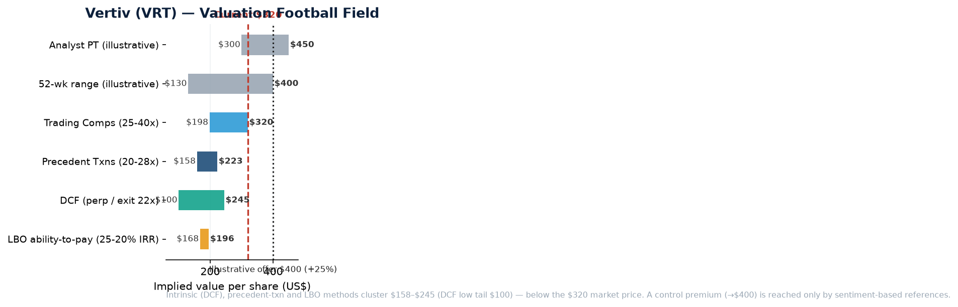
VALUATION SUMMARY
估值區間總覽:足球場圖
讀法
• 內在(DCF)、先例交易、LBO ability-to-pay 三法群聚 $158–$245(DCF 低端達 $100)。
• 現價 $320 已在多數方法之上。
• 控制溢價(→$400)僅情緒類參考(52週高、樂觀PT)可及。
意涵
收購 VRT = 對『已偏貴的價格』再付溢價;除非有龐大綜效或極長期 AI 跑道,否則難以創造收購方價值。
Vertiv (VRT) 併購提案初稿 · 僅供內部討論 · 示意性,非投資建議
5

Slide 6
TRADING COMPS
同業比較
公司 | 代碼 | 市值$bn | 營收YoY | EV/EBITDA | Fwd P/E
Vertiv | VRT | ~122 | +28% | ~40–51x | ~46x
nVent | NVT | ~28 | +11% | ~32x | ~35x
Schneider | SU.PA | ~160 | +5% | ~21x | ~28x
Delta 台達電 | 2308 | ~187 | +33% | n/a | ~46x
Supermicro | SMCI | ~18 | +123% | ~16x | ~9x
同業中位(參考) | — | — | — | ~26x | ~30x
Comps 隱含區間
套用同業 25–40x 於 VRT FY26E EBITDA ~$3.1bn → 每股約 $198–$320。
注意:VRT 本身即同業最高倍數;以 comps 反推時其『區間頂端』本質上就是現價,故 comps 對收購溢價的支撐有限。
Vertiv (VRT) 併購提案初稿 · 僅供內部討論 · 示意性,非投資建議
6

Slide 7
PRECEDENT TRANSACTIONS
先例交易
日期 | 買方 | 標的 | EV | EV/EBITDA
2026-03 | Ecolab | CoolIT | $4.75bn | 29x NTM / 24x'27E
2025-12 | Eaton | Boyd Thermal | $9.5bn | 22.5x '26E
2024-10 | Schneider | Motivair (75%) | $0.85bn | 中個位數(rev)
2025-11 | Vertiv | PurgeRite | ~$1.0bn | ~10x(含綜效)
2023-04 | Carrier | Viessmann(參考) | ~$13bn | ~13x
2025-03 | nVent | Avail EPG(電力) | $0.975bn | ~2.6x(rev)
先例隱含區間
純散熱控制交易 EV/EBITDA ~10–29x(前瞻);套 20–28x 於 VRT FY26E EBITDA → 每股約 $158–$223。
注意:CoolIT/Boyd 為前瞻倍數且標的更小、成長更快;VRT 規模大、成長較緩,直接類比會高估。資料為第三方彙整,須查核。
Vertiv (VRT) 併購提案初稿 · 僅供內部討論 · 示意性,非投資建議
7

Slide 8
DCF
DCF 估值摘要
方法 | WACC | 終值 | 隱含每股 | 備註
永續成長法 | 11.4% | g=3.5% | ~$102 | 紀律性;終值占EV偏高
出場倍數法 | 11.4% | 22x EBITDA | ~$245 | 較寬鬆
DCF 區間 | — | — | $100–$245 | 中樞遠低於現價 $320
關鍵
• WACC 11.4% 反映 VRT 高 beta(~1.45);5 年顯性期 + 永續法對高成長股偏保守。
• 即便用寬鬆的 22x 出場倍數,DCF 上限 ~$245 仍低於現價 $320。
• 結論:以紀律性 DCF,VRT 內在價值中樞 $100–$245,顯著低於現價——市場已 price in 高度完美成長。
• 完整模型(含三情境/敏感度)見隨附 Vertiv_VRT_DCF.xlsx。
Vertiv (VRT) 併購提案初稿 · 僅供內部討論 · 示意性,非投資建議
8

Slide 9
ILLUSTRATIVE LBO
示意 LBO 與 Ability-to-Pay
示意 LBO(報價 $400 / +25%) | 值
進場 EV / EV-EBITDA | ~$155bn / ~50x
新負債(6x EBITDA) | ~$18.6bn
發起人股權(plug) | ~$140bn
出場(FY31,22x)股權 | ~$145bn
MOIC / IRR | 1.04x / ~0.7%
Ability-to-Pay | 每股 $
15% IRR | ~$233
20% IRR | ~$196
25% IRR | ~$168
現價(對照) | $320
解讀(含綜效情境)
• 示意 $400 報價 IRR ~0–1%(進場 ~50x、槓桿空間極小、發起人需寫 ~$140bn 股權)。要達 20–25% IRR 進場價需 ~$168–$196。
• 綜效情境(@20% IRR):綜效 $0 → $196;$1.0bn → $220;$2.0bn → $243——即便 $2bn 綜效(≈進場 EBITDA 64%)仍 < 現價 $320。
• 反推:要 justify $320 需 run-rate 綜效 ~$5.3bn(不切實際)。完整綜效表與 5×5 IRR 敏感度見工作簿 Synergies 分頁。
Vertiv (VRT) 併購提案初稿 · 僅供內部討論 · 示意性,非投資建議
9

Slide 10
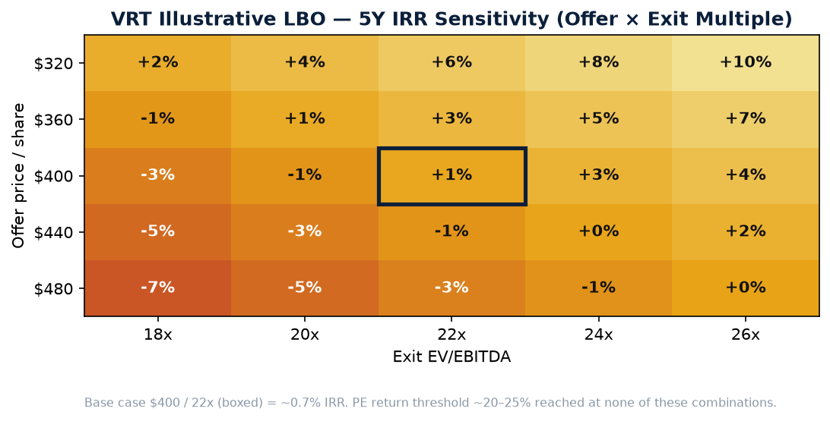
LBO SENSITIVITY
LBO IRR 敏感度:報價 × 出場倍數
讀法
• 縱軸=報價/股,橫軸=出場 EV/EBITDA;格內為 5 年 IRR。
• 基準($400 / 22x,框線)= ~0.7% IRR。
• 整張表無任一組合達 PE 門檻(~20–25%)。
• 即便報價降至 $320 + 出場 26x,IRR 也僅 ~10%。
意涵
LBO 報酬對『進場價』高度敏感,但 VRT 在現價附近的進場根本無法產生 PE 等級報酬——財務買方路徑不通。
Vertiv (VRT) 併購提案初稿 · 僅供內部討論 · 示意性,非投資建議
10

Slide 11
RECOMMENDATION & NEXT STEPS
結論、風險與後續
建議
① 暫不推進對 VRT 的全額現金收購——估值缺口過大。
② 若策略上必須布局,優先考慮:少數股權、合資、商業合作或可轉換結構,降低進場估值風險。
③ 將 VRT 列入觀察名單,設定估值修正後的進場觸發(如 EV/EBITDA 回落至 ~25–30x)。
④ 平行評估較小、估值合理的純標的(如台股 Auras 3324、AVC 3017,或私有液冷資產)作為替代切入。
風險與後續工作
• 數據校正:現價/股數/淨負債/EBITDA/同業與交易倍數以 FactSet/Bloomberg 與申報文件核實。
• 綜效量化:策略買方若有明確成本/營收綜效,可上修 ability-to-pay——下一步應建綜效情境。
• 反向風險:若 AI 需求與液冷滲透超預期,VRT 成長跑道可能比 5 年 DCF 更長,內在價值上修。
• 後續:① 校正數據 ② 建綜效情境 ③ 結構性方案設計 ④ 與內部投委會討論進場觸發。
免責:初稿,示意性,非投資建議或要約;財務數字為估計值,須獨立查核。
Vertiv (VRT) 併購提案初稿 · 僅供內部討論 · 示意性,非投資建議
11

